Slide 1
RESEARCH SEMINAR · AUGUST 2026
Why screen dopants
for LPSCl?
A staged, low-cost route from broad chemistry
to targeted DFT, MD, interface calculations, and experiments
The purpose is not to announce a universal winner.
It is to decide what deserves the next expensive calculation.
Yonghoon An · Battery Materials Lab.
HANYANG UNIVERSITY
Battery Materials Lab.
1
Notes:
제가 이 cascade를 만든 이유는 90종 가운데 1등을 뽑기 위해서가 아닙니다. LPSCl에 첨가제를 넣으면 산화 안정성, Li 이동, 기계적 성질과 계면 반응이 함께 바뀝니다. 이 넓은 공간을 전부 DFT와 장시간 MD로 계산할 수 없기 때문에, 싼 계산으로 먼저 훑고 비싼 검증을 어디에 쓸지 정하는 흐름이 필요했습니다. 오늘은 그 흐름을 아홉 단계로 설명하고, 지금 데이터에서 실제로 배운 것과 아직 남은 질문을 나눠서 보여드리겠습니다.
[발표자 메모]
첫 장에서는 ‘winner search’가 아니라 ‘validation budget allocation’이 목적이라고 분명히 말한다.
[Sources]
Project cascade lineage and current methodology review.

Slide 2
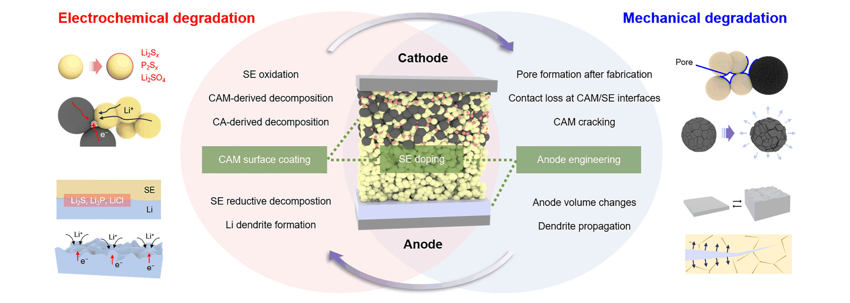
Motivation
LPSCl: lithium argyrodite solid electrolyte · Bulk: interior crystal response
Interface: reaction zone between electrolyte and electrode
Banik et al. · Sundar et al.
One modification can move several failure modes at once
•
Oxidation, Li motion, mechanics, and interface reactions answer different questions.
•
A single score can hide a gain on one axis and a loss—or missing evidence—on another.
Kang et al., Chem. Commun. (2026), Fig. 16 — literature map of coupled failure modes. Green boxes are the three mitigation levers; this work takes the middle one (SE doping). Not our result.
HANYANG UNIVERSITY
Battery Materials Lab.
2
Notes:
황화물 고체전해질은 Li 이온이 잘 움직이는 장점이 있지만, 전극과 만나는 순간 여러 문제가 동시에 생깁니다. 첨가제로 산화 반응을 늦춰도 Li 경로가 나빠질 수 있고, bulk가 안정해 보여도 실제 계면에서는 분해가 진행될 수 있습니다. 그래서 한 개의 종합 점수보다 산화, 이동, 역학, 계면을 서로 다른 질문으로 나눠 봐야 합니다.
[발표자 메모]
네 상자를 차례로 짚고, ‘한 계산이 네 질문을 대신하지 않는다’고 마무리한다.
[Sources]
Banik et al., substitution and oxidative stability of argyrodites; Sundar et al., interface-specific coating screening.

Slide 3
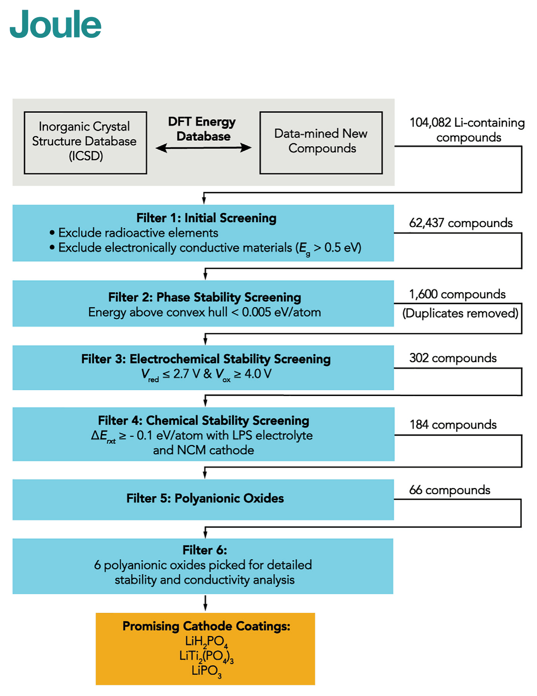
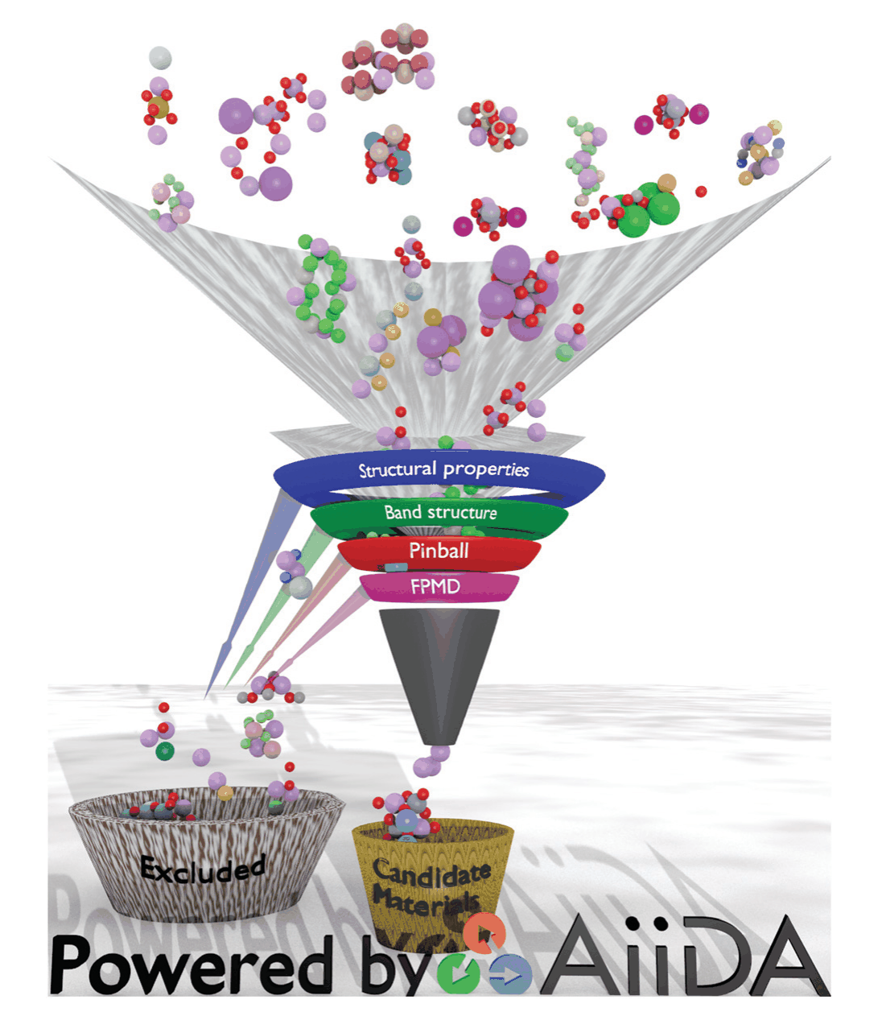
Literature
Sequential screening: cheap filters first · Fidelity ladder: static model → dynamics
Transferable lesson: workflow architecture, not numerical cutoffs
Xiao et al., Joule 2019 · Kahle et al., PR Materials 2020
Previous studies separate broad screening from expensive validation
•
Xiao narrows a large coating space with sequential physical filters.
•
Kahle raises fidelity from structural descriptors to pinball and first-principles MD.
Left: Xiao et al., Joule 3 (2019) 1252, Fig. 1. Right: Kahle, Marcolongo & Marzari, Energy Environ. Sci. 13 (2020) 928, Fig. 1. Both reduce a broad space before spending on accurate methods.
HANYANG UNIVERSITY
Battery Materials Lab.
3
Notes:
문헌에서도 넓은 후보를 처음부터 가장 비싼 방법으로 계산하지 않습니다. Xiao는 수만 개의 코팅 후보를 상안정성, 전기화학 안정성, 계면 반응처럼 서로 다른 필터로 줄였습니다. Kahle은 구조 정보와 정적 모델에서 시작해 마지막에 first-principles MD로 올라갑니다. 제가 가져온 것은 이들의 문턱값이 아니라, 싼 모델과 비싼 검증의 역할을 분리하는 설계입니다.
[발표자 메모]
왼쪽은 후보 수를 줄이는 구조, 오른쪽은 계산 정밀도를 올리는 구조라고 설명한다.
[Sources]
Xiao et al., Joule 2019, Fig. 1; Kahle et al., Phys. Rev. Materials 2020, Fig. 1.

Slide 4
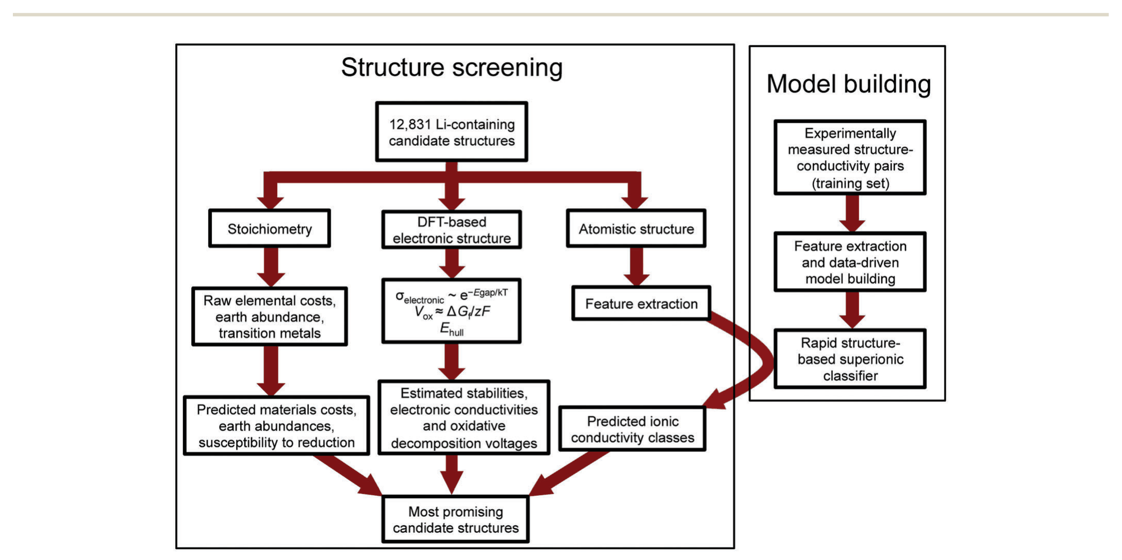
Design principle
Screen: reduce a broad search space · Validate: change the method and evidence level
Acquisition: choose the next calculation using uncertainty and diversity
Xiao · Kahle · Sundar · Sendek
We borrowed a cost-allocation rule—not a universal scoring rule
•
Chemistry, structure, transport, thermodynamics, and interfaces stay as separate evidence streams.
•
A cheap result may prioritize the queue; it does not certify the final materials claim.
Sendek et al., Energy Environ. Sci. 10 (2017) 306, Fig. 1 — physical gates first, then a data model trained on 40 measured conductors. We borrow the cost-allocation order, not the thresholds.
HANYANG UNIVERSITY
Battery Materials Lab.
4
Notes:
우리 workflow는 문헌의 결과 숫자를 복사한 것이 아닙니다. 넓은 화학 공간은 빠르게 훑고, 서로 다른 물리 질문은 따로 계산하고, 마지막 판단은 같은 조건의 DFT·MD·실험으로 넘긴다는 원칙을 가져왔습니다. 그래서 싼 모델은 후보를 확정하는 판정기가 아니라, 다음 계산 순서를 바꾸는 도구로 쓰는 게 맞습니다.
[발표자 메모]
네 단계 중 ‘physics-specific checks’와 ‘expensive validation’ 사이를 특히 강조한다.
[Sources]
Xiao 2019; Kahle 2020; Sundar 2025; Sendek 2017.

Slide 5
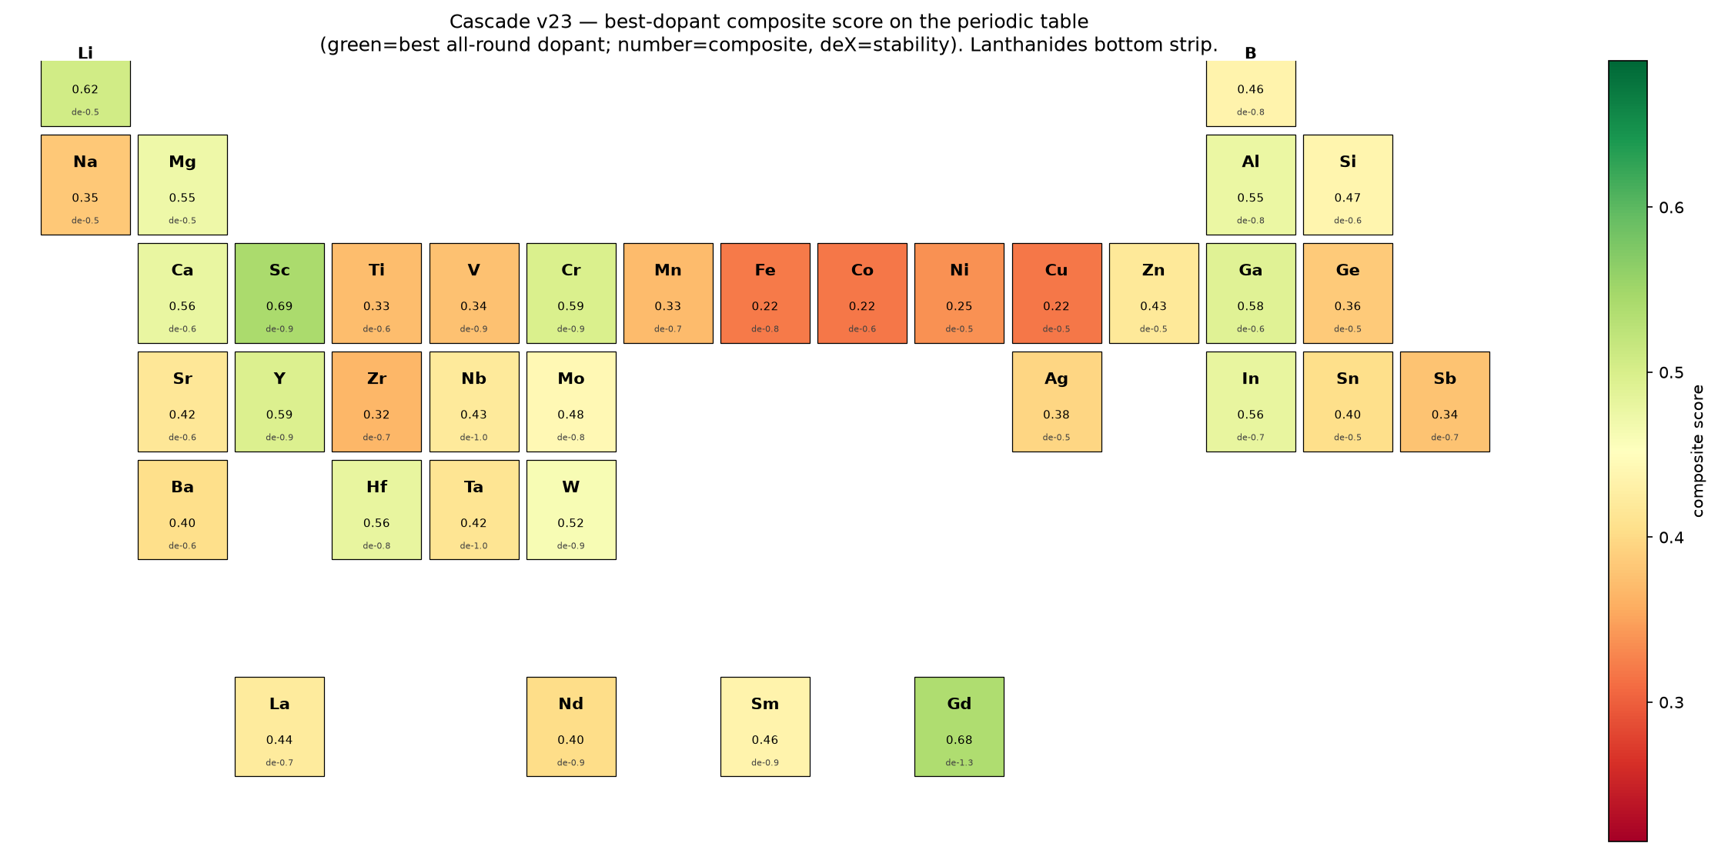
The candidate space
Run slot: one planned workflow execution · Chemistry: one compound label
Campaign label: x002 / x005 / x010 directory name; not a verified concentration
master_batch_273.sh · cascade_label_scatter_audit.json
91 chemistries across seven compound families
•
Oxides 37 · chlorides 19 · sulfides 10 · fluorides 10 · bromides 5 · nitrides 5 · iodides 4.
•
36 cation elements — 32 also appear in the LLZO experimental dopant survey.
Our roster on the periodic table. ⚠ Colour is the 2026-06-29 composite snapshot, NOT an approved ranking — read the block structure (late transition metals sit together), not the order.
HANYANG UNIVERSITY
Battery Materials Lab.
5
Notes:
출발 명단은 산화물, 할라이드, 질화물과 황화물을 합친 91종입니다. 각 화합물에 세 개의 실행 라벨을 붙여 273개 작업을 계획했고, 그중 270개가 활성화된 workflow를 끝냈습니다. 여기서 x002, x005, x010은 실제 2, 5, 10퍼센트 농도가 아닙니다. 작은 셀의 정수 치환 때문에 세 라벨 모두 generator loading x=0.25로 들어갔고, 서로 독립적인 반복 측정도 아닙니다.
[발표자 메모]
273을 후보 수라고 부르지 않고 workload라고 부른다.
[Sources]
master_batch_273.sh; db/properties/cascade_label_scatter_audit.json (corrected exact-formula regrouping).

Slide 6
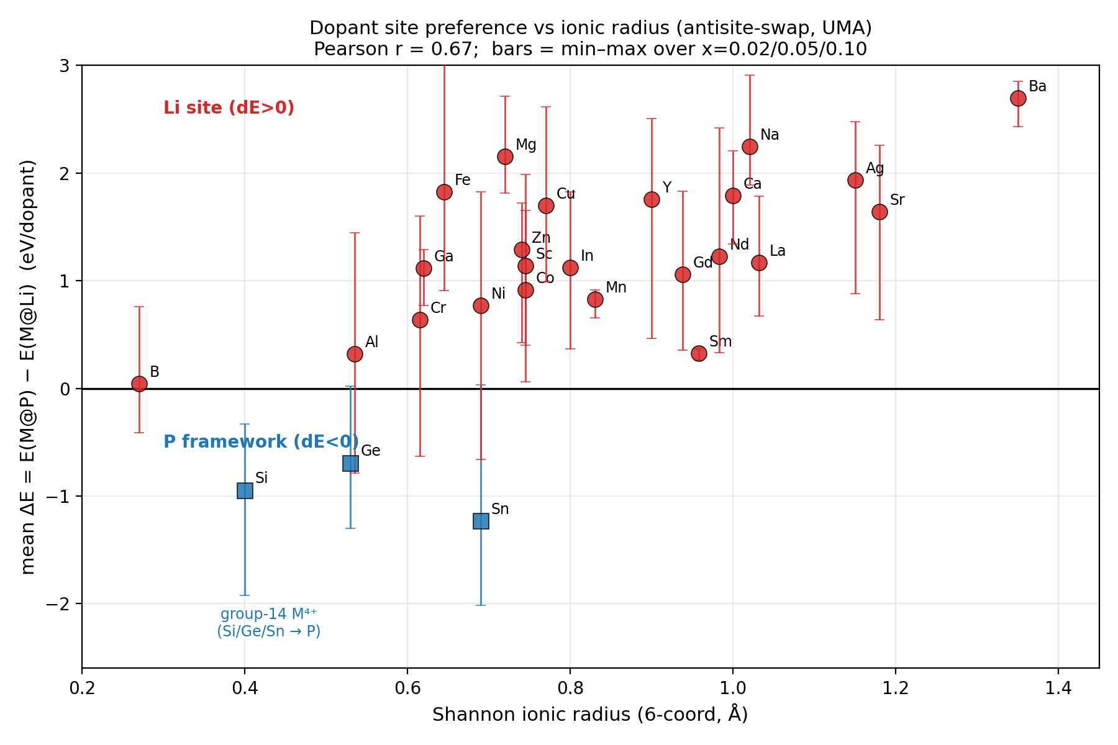
STEP 1 — Dopant sites
Preflight: check environment before production · Provenance: record how a run was made
Run identity: host + roster + model + output path + version
Actual stage 00 · execution lineage reconstructed from archived code
Where can the dopant sit, and what pays for the charge?
•
Li, P, S and Cl sublattices are distinct — an oxide needs a cation site and an anion site.
•
Aliovalent substitution adds or removes Li, and more than one recipe balances the charge.
Our calculation: which sublattice a dopant prefers, against its ionic radius (UMA antisite swap). Large cations go to Li sites; group-14 M⁴⁺ substitute P. Bars are the min–max over the three run labels.
HANYANG UNIVERSITY
Battery Materials Lab.
6
Notes:
첫 단계는 물성을 계산하는 단계가 아닙니다. 어떤 host 구조, 어떤 화학 명단, 어떤 모델과 장비를 썼는지 먼저 고정합니다. 수백 개 구조를 만든 뒤에 모델이나 경로가 잘못됐다는 걸 발견하면 비용을 거의 전부 잃기 때문입니다. 그래서 preflight는 계산 환경과 provenance를 먼저 묶는 단계입니다.
[발표자 메모]
‘재료를 거르는 단계가 아니라 실행을 거르는 단계’라고 설명한다.
[Sources]
Archived tier_cascade.sh lineage; cascade pipeline anatomy.

Slide 7
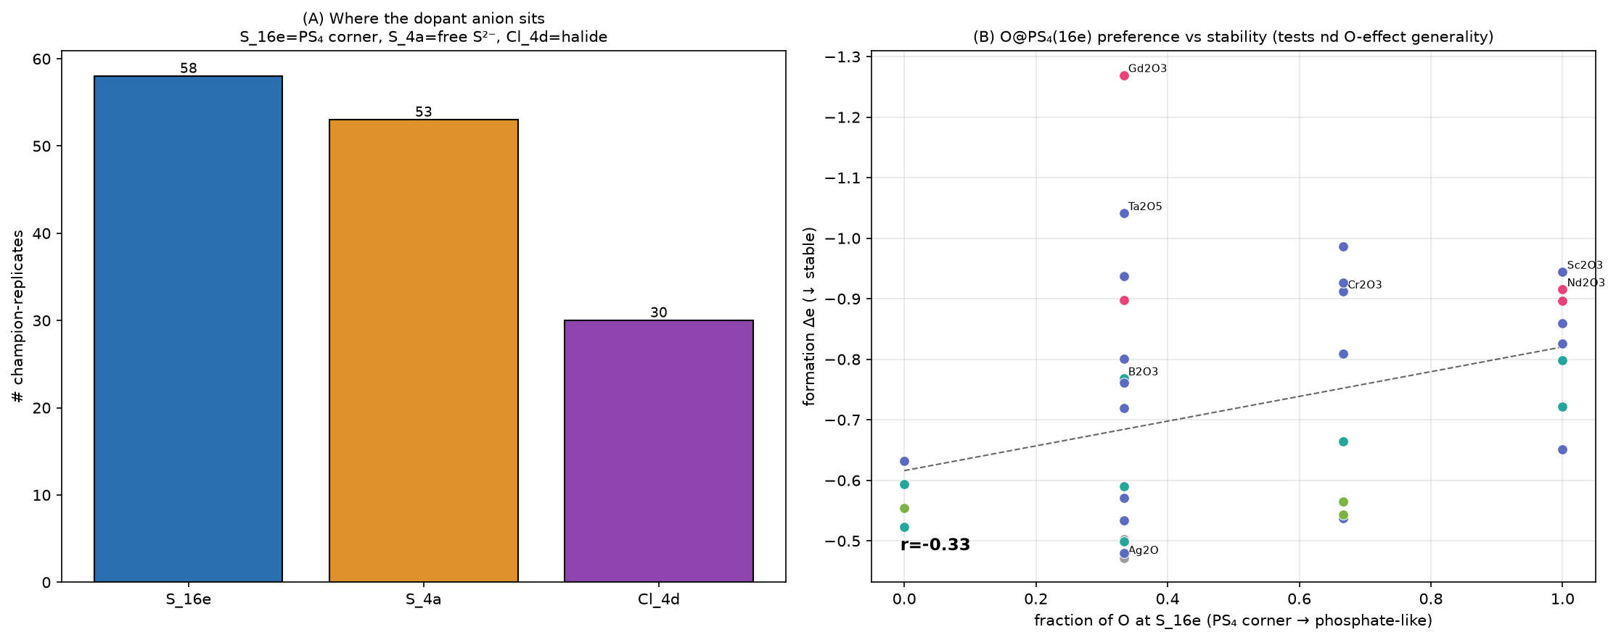
STEP 2 — Configurations
Exact formula: atom counts in the simulated cell · Site: substituted sublattice
Charge compensation: Li vacancy/interstitial or anion change used to balance the recipe
Actual stage 01 · substitute_compound.py lineage
A dopant name becomes meaningful only after formula, site, and configuration are fixed
•
Candidate structures are generated across allowed Li/P and S/Cl sublattices with charge compensation.
•
The same dopant label can represent a different exact material when the selected site changes.
Our calculation: where the dopant anion ends up across the campaign (left), and whether O prefers the PS₄ corner (right). The site is an outcome of the generator, not an input we controlled.
HANYANG UNIVERSITY
Battery Materials Lab.
7
Notes:
두 번째 단계에서는 첨가제 이름을 실제 원자 구조로 바꿉니다. 가능한 치환 자리와 전하보상 조합을 만들고, 여러 초기 배치를 준비합니다. 이때부터 같은 도펀트 이름도 exact formula와 자리가 다르면 다른 물질입니다. 실제로 90종 가운데 31종은 세 라벨 사이에서 exact formula가 바뀌었기 때문에, 세 값을 농도 응답이나 반복 측정처럼 평균하면 안 됩니다.
[발표자 메모]
아래 31/90은 결과 순위가 아니라 구조 생성 설계의 진단값이라고 말한다.
[Sources]
db/properties/cascade_label_scatter_audit.json; tools/cascade/audit_label_scatter.py.

Slide 8
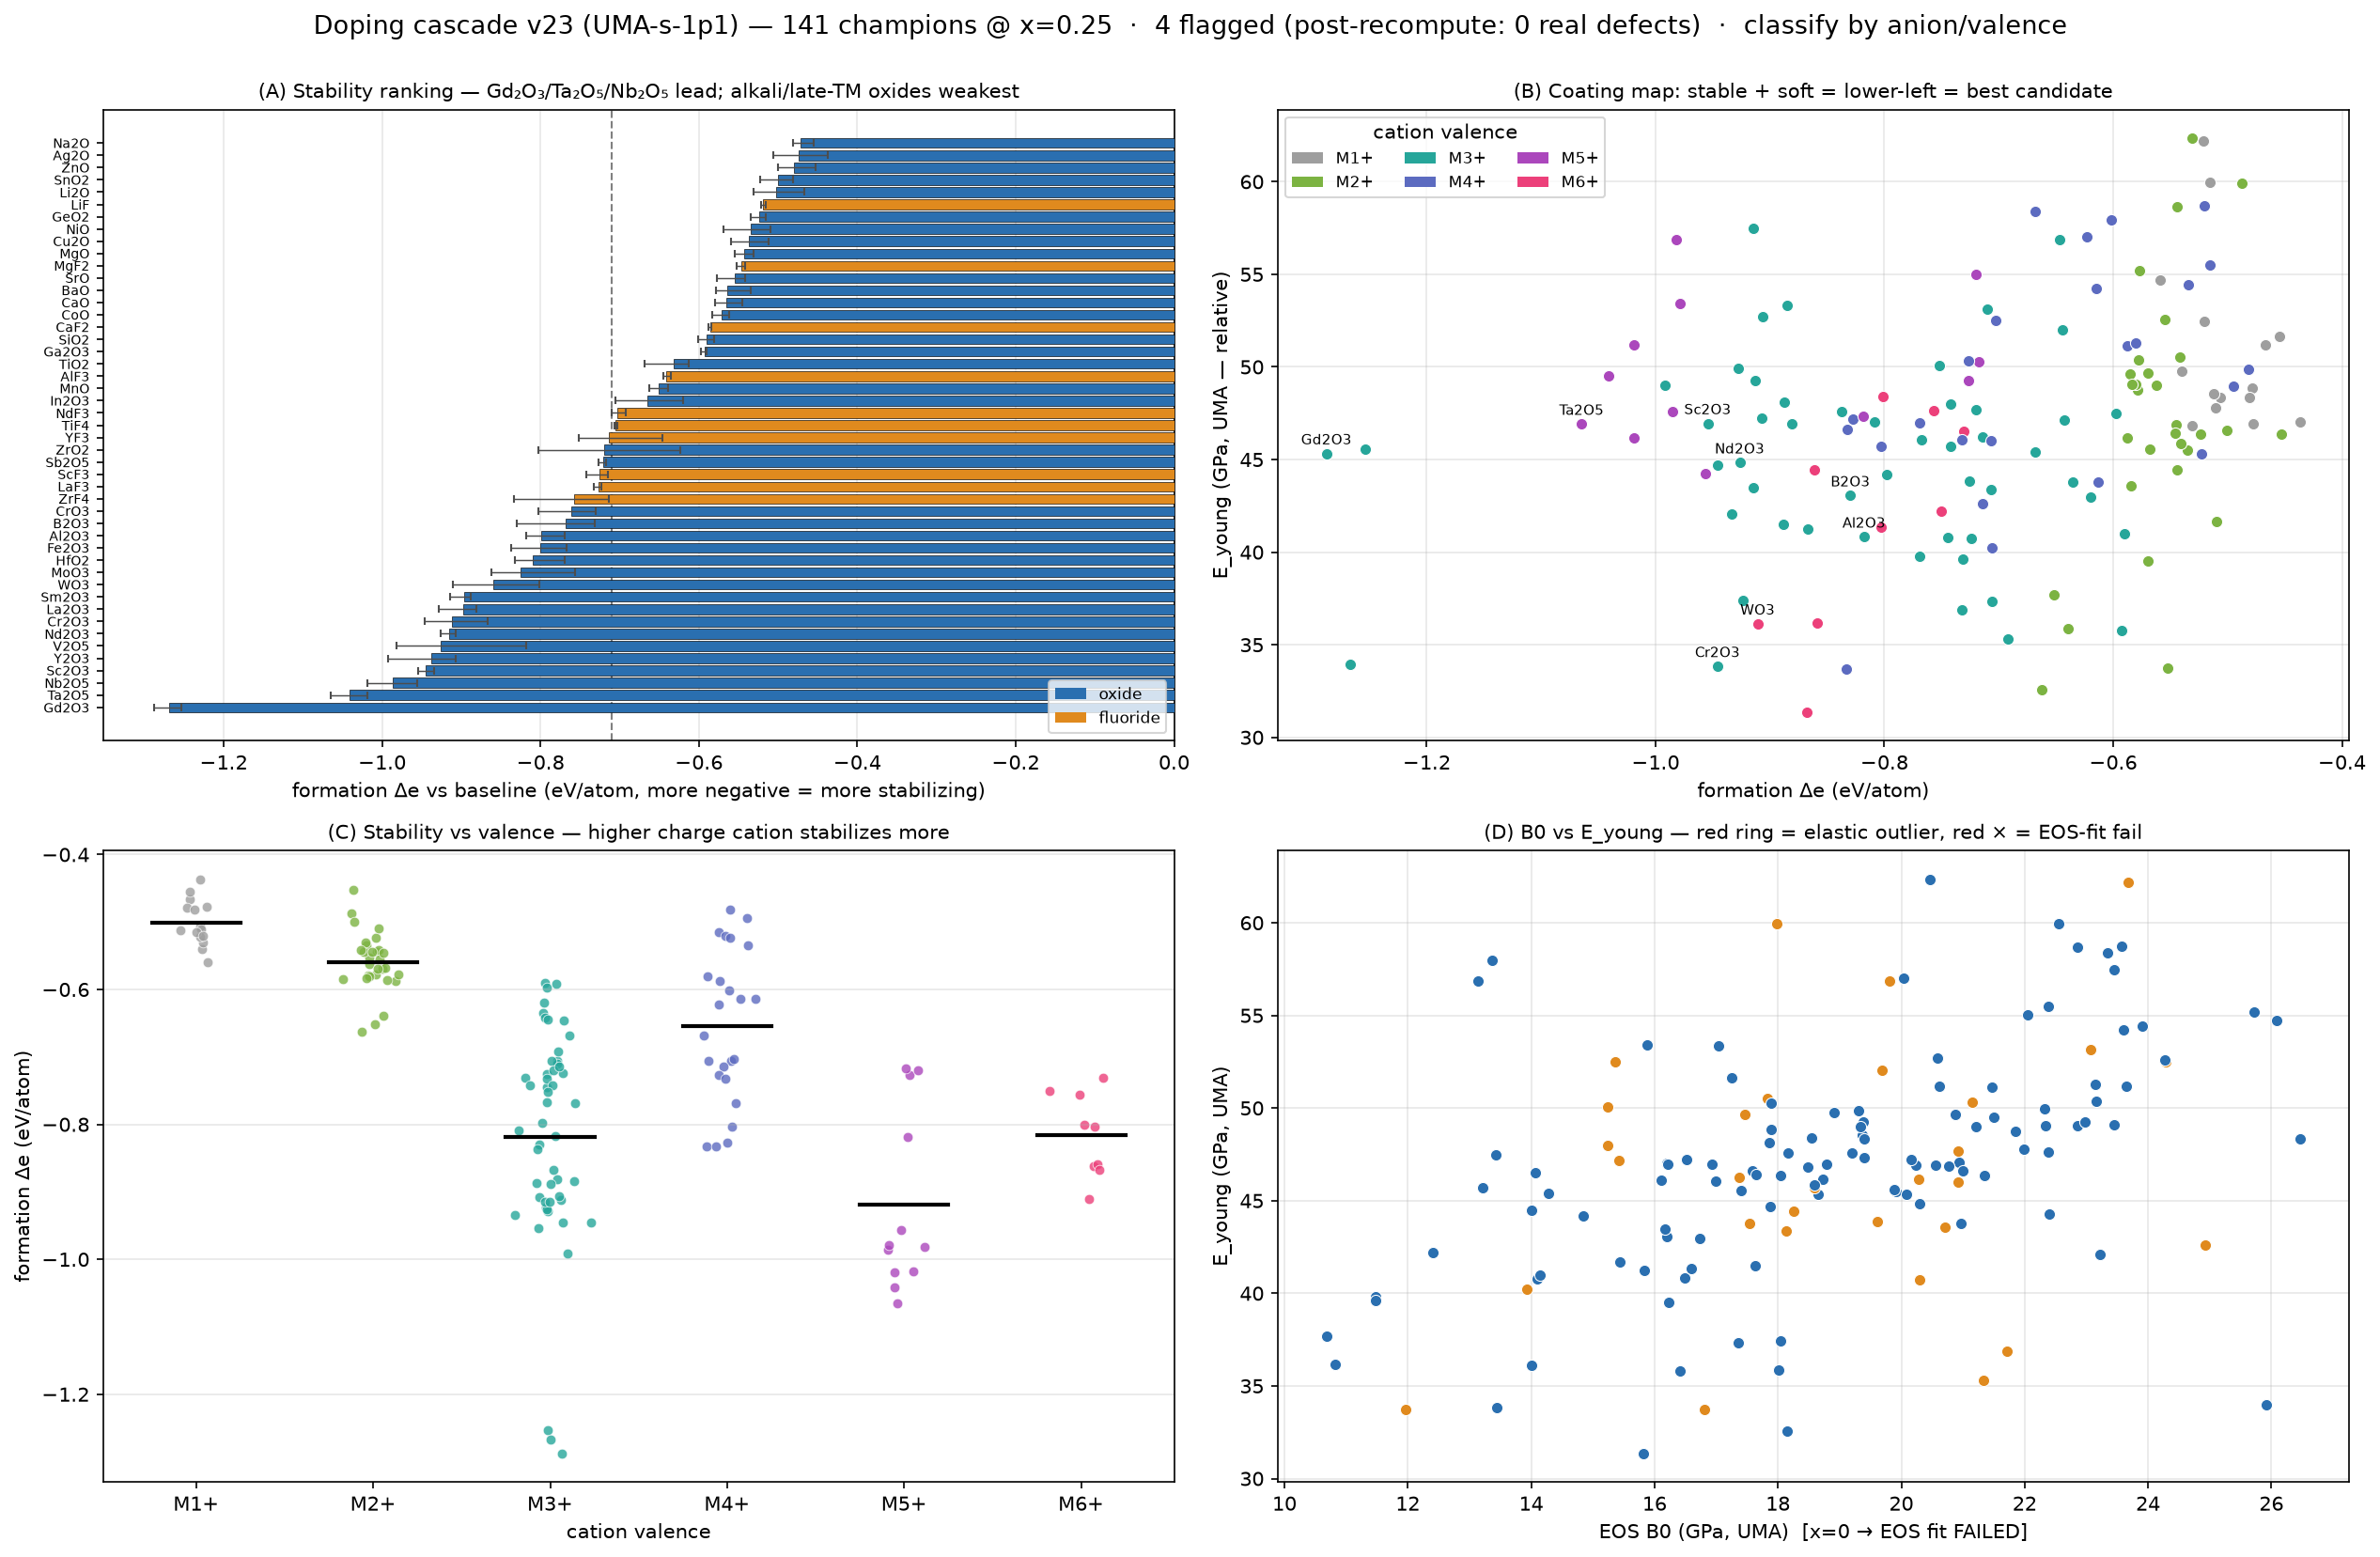
STEP 3 — Fast relaxation
MLIP: machine-learned interatomic potential · Relaxation: reduce forces and stress
Relative screen energy: comparable only inside the same UMA protocol
Actual stage 02 · UMA-s-1p1 / omat
Use UMA to remove obviously poor structures before expensive calculations
•
Each generated structure is relaxed and checked for convergence, distortion, and relative energy.
•
The output is a screening result—not DFT formation energy or convex-hull stability.
Our calculation: relative stability, stiffness and equation-of-state fit quality across the campaign. ⚠ Energies are MLIP-relative within one convention — not formation energies, not hull distances.
HANYANG UNIVERSITY
Battery Materials Lab.
8
Notes:
세 번째 단계에서는 생성된 구조를 UMA 포텐셜로 빠르게 이완합니다. 심하게 무너지거나 수렴하지 않는 구조를 먼저 찾고, 같은 계산 규약 안에서 상대 에너지와 변형 정도를 기록합니다. DFT보다 훨씬 싸서 넓은 구조 공간을 훑는 데 유용하지만, 이 값은 formation energy나 hull stability를 증명하지 않습니다. Li₃N처럼 모델 편향이 확인된 계열은 이 증거에서 분리해야 합니다.
[발표자 메모]
초록 상자는 용도, 빨간 상자는 한계다. 두 문장을 모두 말한다.
[Sources]
tools/doping/run_uma_screening.py lineage; project UMA validity rules.

Slide 9
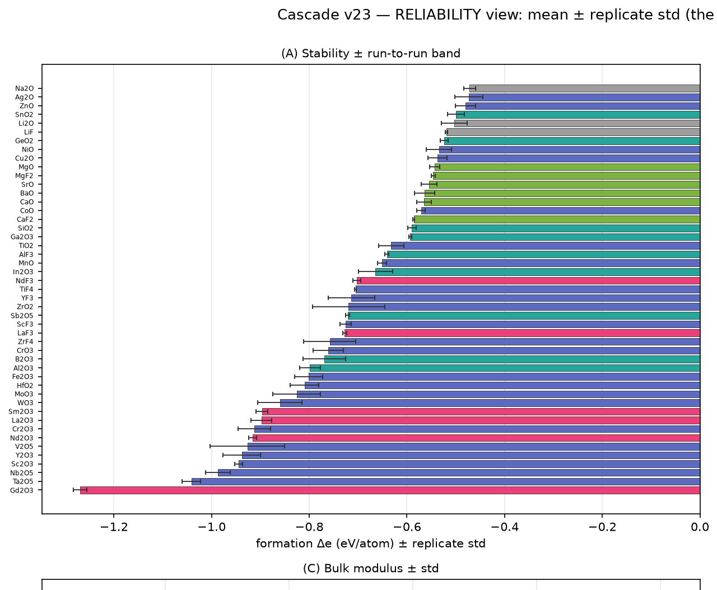
STEP 4 — Representative
Representative: one structure carried to the next stage · Group: same recipe/site class
Selection pressure: advantage caused by having more generated candidates
Actual stage 03 · select_winners.py lineage
Select a representative configuration—not the best dopant
•
Converged structures are grouped by recipe and site before a low-energy representative is chosen.
•
Different candidate counts and seeds mean this selection is not a chemistry-wide ranking.
Our calculation: relative stability with its run-to-run band. Where the band is wide, the number from any single configuration is not the species value — so picking a representative is a choice, not a result.
HANYANG UNIVERSITY
Battery Materials Lab.
9
Notes:
이완된 구조 중 다음 단계로 보낼 대표 구조를 고릅니다. 여기서 winner라는 말이 나오지만, 의미는 생성된 메뉴 안에서 상대적으로 나은 배치라는 정도입니다. 후보 수와 seed 수가 화학종마다 다르기 때문에, 이 선택을 곧바로 최고의 도펀트라고 부를 수는 없습니다. 구조 선택과 화학종 순위는 반드시 분리해서 봐야 합니다.
[발표자 메모]
‘winner’라는 단어의 범위를 좁히는 슬라이드다.
[Sources]
tools/doping/select_winners.py lineage; cascade_v23_all.csv.

Slide 10
STEP 5 — Thermal basin
Anneal: short finite-temperature perturbation · Local basin: nearby energy minimum
Post-relax: relax again after the thermal trajectory
Actual stage 04 · short UMA-Langevin anneal
Check whether a selected structure survives a short thermal perturbation
•
The representative structure is briefly heated and then relaxed again.
•
This tests local structural robustness; it is not a conductivity calculation.
A short anneal asks whether the chosen configuration survives being shaken.
It does not produce a diffusion coefficient or a room-temperature conductivity.
Why it matters bond lengths set everything measured next — Li pathways, stiffness.
What we ran 500 K for 50 ps, then relax again — affordable for the whole campaign.
What it is not an equilibrium structure, and not a synthesis history.
HANYANG UNIVERSITY
Battery Materials Lab.
10
Notes:
선택된 구조는 짧게 가열한 뒤 다시 이완합니다. 목적은 처음 잡힌 국소 최소가 조금 흔들렸을 때도 남아 있는지 보는 것입니다. 궤적을 사용하기 때문에 MD처럼 보이지만, 장시간 확산계수나 상온 전도도를 얻는 계산은 아닙니다. 전도도를 말하려면 여러 seed와 충분한 생산 구간을 가진 별도 MD가 필요합니다.
[발표자 메모]
anneal과 conductivity MD를 구분해서 말한다.
[Sources]
tools/doping/anneal lineage; cascade pipeline anatomy.

Slide 11
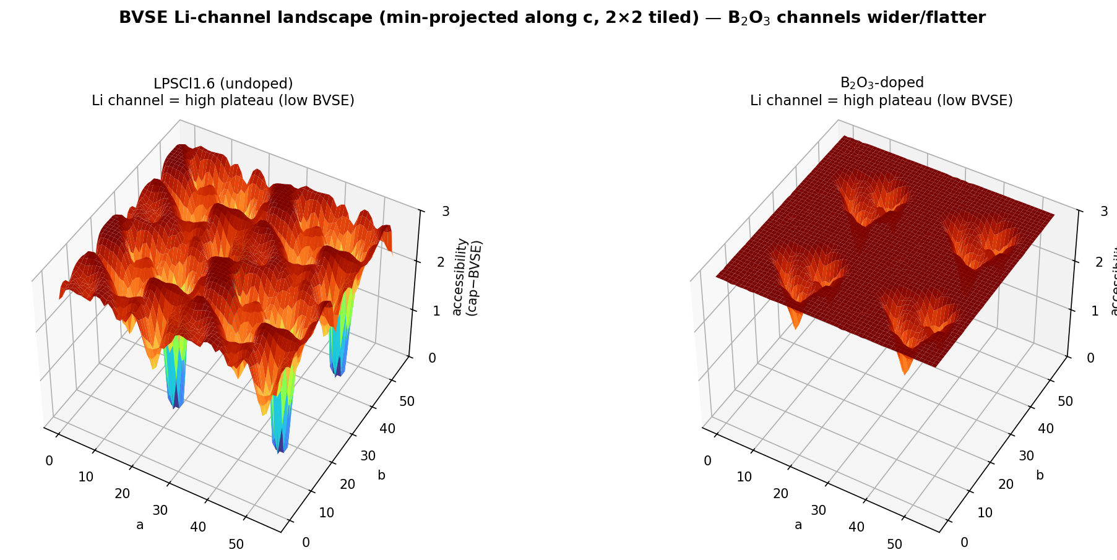
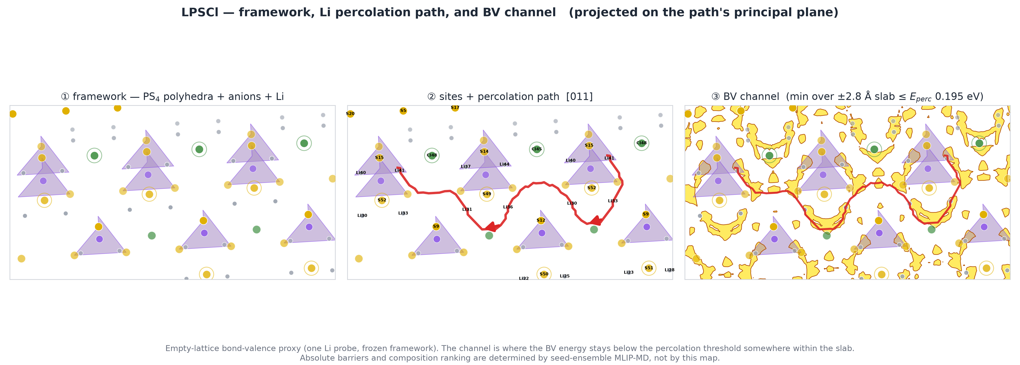
STEP 6 — Li pathways
Bond-valence proxy: static coordination-based landscape · 4 Å fraction: nearby-Li geometry count
Static proxy ≠ diffusion coefficient, conductivity, or migration barrier
Actual stages 05–06 · legacy BVS implementation
Use static geometry to flag obvious pathway risks before MD
•
The annealed geometry is mapped onto a bond-valence landscape and a local 4 Å proximity metric.
•
Both are inexpensive risk indicators; neither is a transport measurement.
Our calculation: the static bond-valence landscape a Li ion sees, undoped vs B₂O₃-doped. Valleys are low-energy regions, not verified channels — this is a risk indicator, not a conductivity.
HANYANG UNIVERSITY
Battery Materials Lab.
11
Notes:
여섯 번째 단계는 정적 구조에서 Li 경로가 불리해 보이는지 빠르게 확인합니다. bond-valence 지형은 국소 배위를 보고, 4 Å 지표는 도펀트 주변에 놓인 Li의 기하학적 비율을 셉니다. 둘 다 확산계수나 전도도가 아닙니다. 또 과거 cascade의 파라미터는 현재 프로젝트 표준 softBV와 다르기 때문에, 지금은 과거 구조의 위험 신호로만 사용하고 최종 후보는 표준 규약으로 다시 계산해야 합니다.
[발표자 메모]
그림의 노란 영역을 ‘통로’라고 단정하지 말고 정적 low-energy region이라고 설명한다.
[Sources]
docs/figures/bv_structure_panels_comp1.png; legacy cascade BVS code; canonical softBV convention.

Slide 12
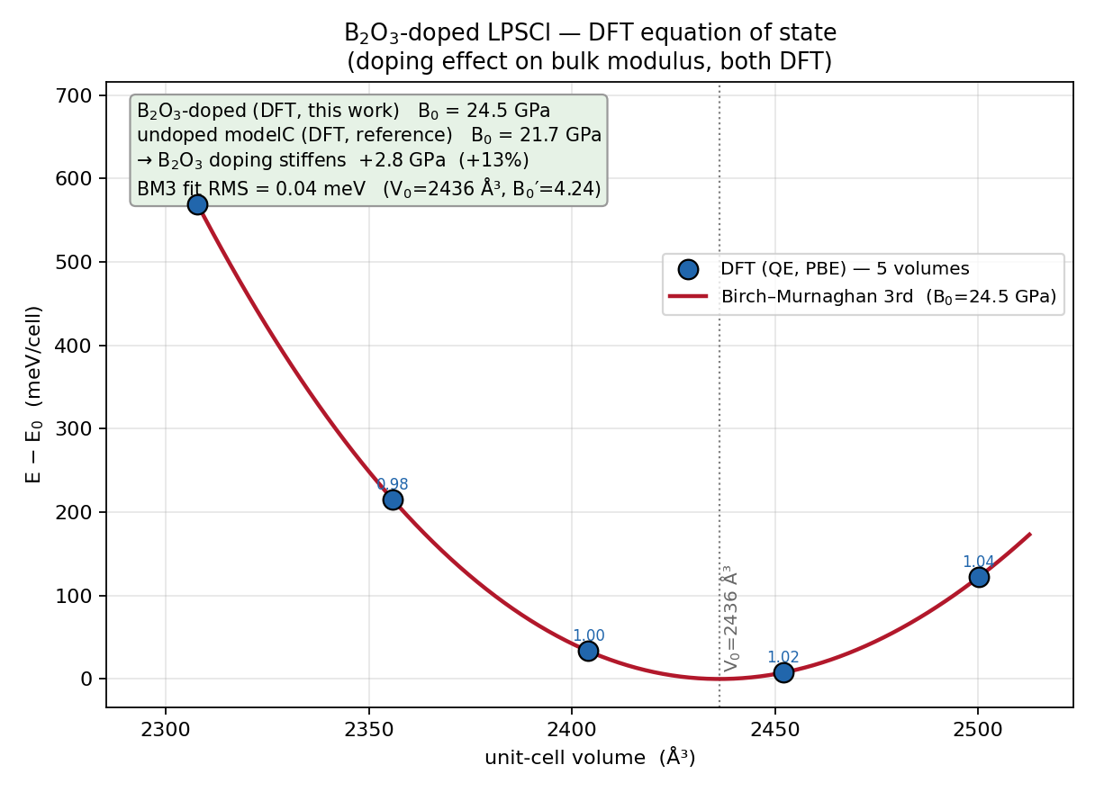
STEP 7 — Mechanics
EOS: energy as cell volume changes · Finite strain: stress response to small deformation
VRH: polycrystalline average of elastic moduli
Actual stages 07–08 · relaxed-ion finite strain
Estimate whether a relaxed structure has a plausible mechanical response
•
Volume scans provide an EOS; small relaxed-ion strains provide elastic moduli.
•
These MLIP values guide validation and should not be treated as final DFT measurements.
Our calculation: one equation-of-state case checked against DFT. ⚠ This is a single-case check — the campaign-wide elastic numbers are MLIP values compared within one convention, not DFT-verified.
HANYANG UNIVERSITY
Battery Materials Lab.
12
Notes:
일곱 번째 단계에서는 부피를 조금씩 바꿔 EOS를 맞추고, 작은 변형을 가해 탄성 응답을 계산합니다. 이렇게 하면 지나치게 연하거나 비물리적인 구조를 찾고, 어떤 후보가 DFT 확인이 필요한지 정할 수 있습니다. 다만 화면의 DFT EOS는 한 사례의 검증 예시이고, 90종 전체가 DFT로 검증됐다는 뜻은 아닙니다. screen-wide 탄성값은 같은 MLIP 규약 안의 방향 비교로 보는 게 안전합니다.
[발표자 메모]
오른쪽은 두 계산이 답하는 질문을 나눈다. B0와 VRH B를 같은 값처럼 섞지 않는다.
[Sources]
docs/figures/cascade/b2o3_eos_dft_vs_modelc.png; run_mlip_postproc.py lineage.

Slide 13
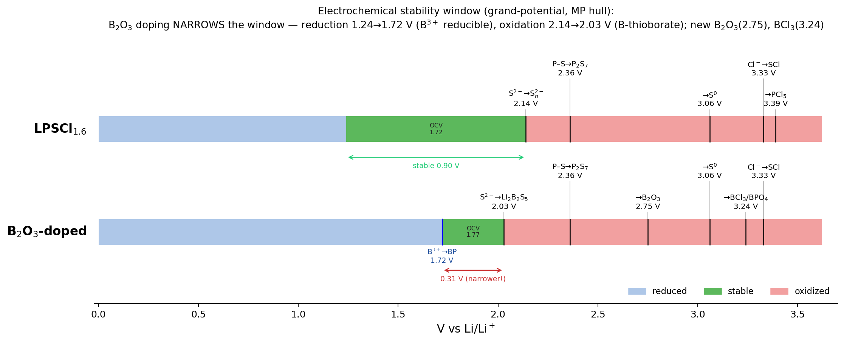
STEP 8 — Oxidation window
Convex hull: equilibrium reference at fixed composition · Grand potential: stability under Li chemical potential
Phase roster: allowed competing phases used in the comparison
Actual stages 09a–09f + external grand-potential batch
Separate bulk decomposition questions from interface and kinetic questions
•
Grand-potential calculations estimate oxidation onset and likely decomposition products.
•
A same-roster bulk comparison still does not predict passivation, adhesion, or reaction kinetics.
Our calculation: the grand-potential stability window and the reaction at each step. 0 K bulk thermodynamics — it says decomposition is allowed, not how fast it happens or whether it passivates.
HANYANG UNIVERSITY
Battery Materials Lab.
13
Notes:
여덟 번째 단계에서는 Li 화학퍼텐셜을 전압축으로 바꾸고, 후보 조성이 어떤 상으로 분해될 수 있는지 봅니다. 같은 경쟁상 목록 안에서 host와 후보를 비교하면 bulk 산화 onset과 분해 산물을 얻을 수 있습니다. 하지만 이 계산은 0 K bulk 열역학입니다. 실제 계면 구조, 접착, 반응 속도와 passivation은 별도 계산과 실험이 필요합니다.
[발표자 메모]
convex hull과 grand potential은 ‘분해 가능성’이지 ‘실제 수명’이 아니라고 선을 긋는다.
[Sources]
tools/oxidation/esw_cascade_batch.py; MP grand-potential workflow; same-phase-roster contract.

Slide 14
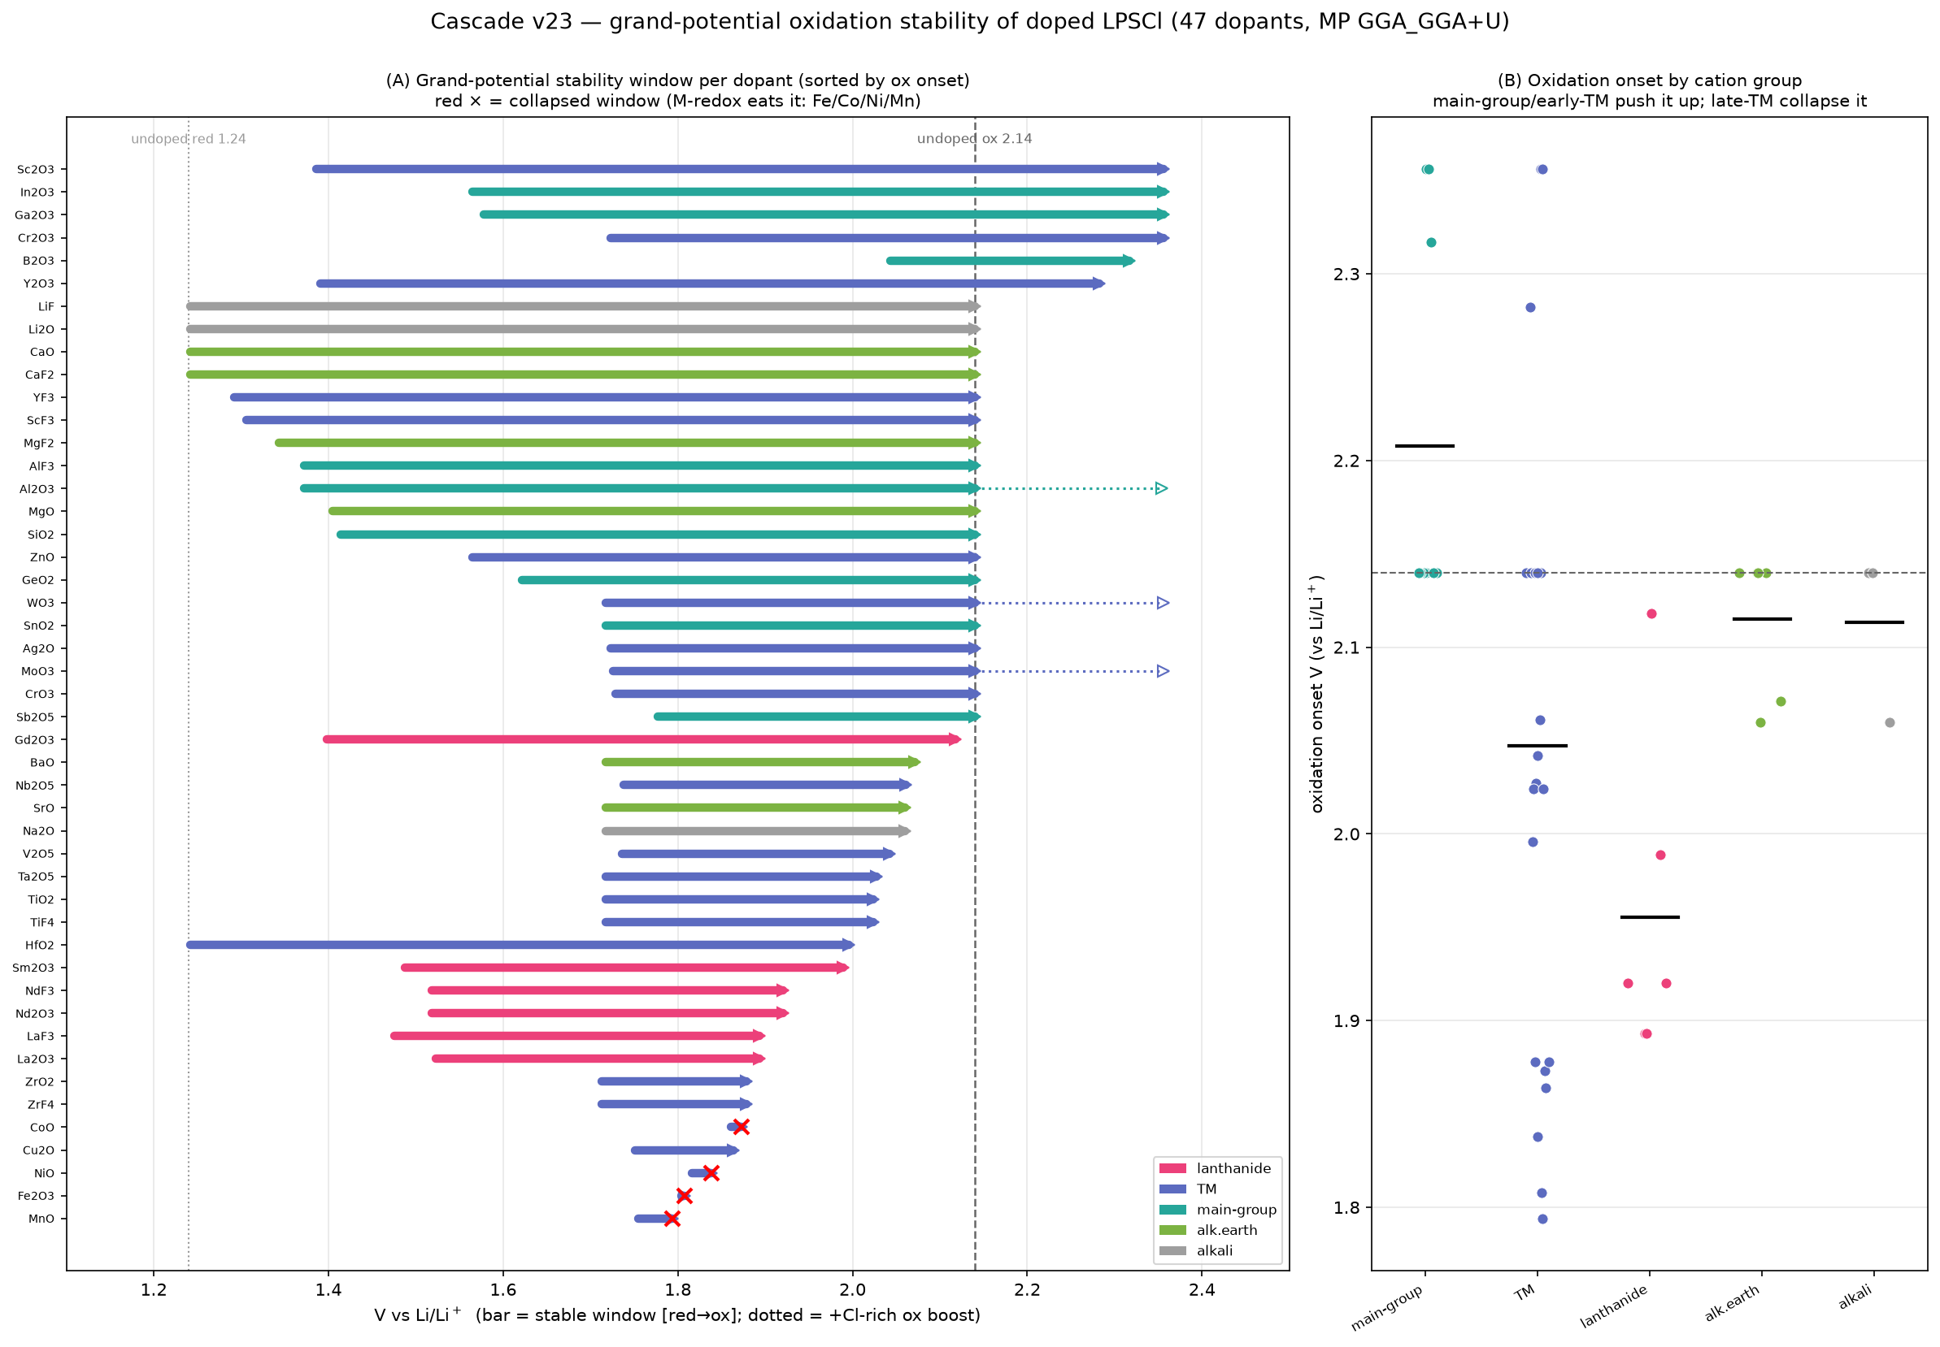
STEP 9 — Validation queue
Validation queue: ordered list of the next expensive checks · Acquisition: choose the next label
Promotion: move a question to a higher-fidelity method
Actual stages 10–12b + planned high-fidelity loop
The final product of screening is a validation queue—not an automatic winner
•
Exact formula, site, method, and uncertainty travel with every promoted structure.
•
Matched DFT, multiseed MD, interface calculations, and experiments decide the claim.
Our calculation: oxidation window per dopant (left) and onset grouped by cation chemistry (right). Red × marks a collapsed window — the late transition metals fail together, which is a chemical pattern, not a ranking.
HANYANG UNIVERSITY
Battery Materials Lab.
14
Notes:
마지막 단계에서는 앞의 기록을 모아 다음 고비용 계산의 순서를 정합니다. 이때 도펀트 이름만 합치는 것이 아니라 exact formula, site, 계산 규약과 불확실성을 함께 넘겨야 합니다. 산출물은 1등 후보가 아니라 DFT, 멀티시드 MD, 계면 계산이나 실험으로 확인할 질문 목록입니다. 새로운 결과가 들어오면 다시 순서를 갱신합니다.
[발표자 메모]
마지막 상자에서 첫 상자로 돌아오는 화살표를 active-learning loop로 설명한다.
[Sources]
stage 10–12b design; acquisition workflow; explicit validation requirements.

Slide 15
Evidence map
Computed: file-backed output exists · Not computed: no enabled production result
Prepared input ≠ completed calculation
cascade pipeline anatomy · recovered run inventory
The screen is broad in structures—but narrow in high-fidelity transport and interface evidence
•
Structure relaxation, short anneal, static proxies, mechanics, and bulk oxidation records exist.
•
Long multiseed conductivity MD, explicit W_ad, and matched full-pool DFT were not completed in v23.
COMPUTED generated structures · UMA relaxation · representative configurations · short anneal · static Li-path proxies · MLIP equation of state and elastic tensor · bulk grand-potential oxidation
NOT COMPLETED real concentration series · same-site multiseed ensembles · canonical softBV for all · long multiseed conductivity MD · explicit relaxed interfaces and adhesion · DFT-matched validation
A missing calculation stays missing.
A proxy does not fill its place.
HANYANG UNIVERSITY
Battery Materials Lab.
15
Notes:
270개 실행 슬롯에서 구조, 짧은 anneal, 정적 지표, 탄성, bulk 산화 기록은 남았습니다. 반면 장시간 멀티시드 전도도 MD와 명시적 계면 접착 계산은 v23에서 돌지 않았습니다. DFT 입력 폴더가 있다는 사실도 DFT 검증 완료와는 다릅니다. 이 슬라이드는 현재 데이터가 답할 수 있는 질문과 답할 수 없는 질문을 한 번에 나누기 위한 것입니다.
[발표자 메모]
왼쪽과 오른쪽을 같은 속도로 읽지 말고, 오른쪽 세 가지 핵심: real concentration, MD, interface만 강조한다.
[Sources]
Run-tree inventory; cascade pipeline anatomy; v23 enabled-stage configuration.

Slide 16
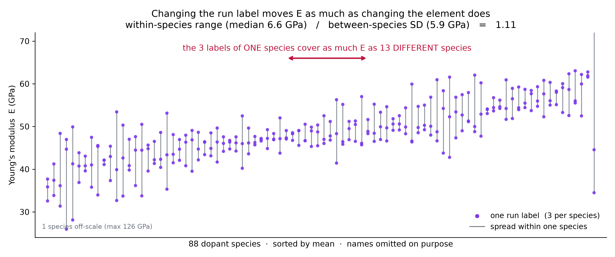
Result 1 — Identity
Exact composition: atom counts in one simulated cell · Configuration: site + arrangement
Replicate: same estimand repeated under controlled conditions
cascade_label_scatter_audit.json · audit_label_scatter.py
The dopant name alone did not define a controlled comparison
•
59 / 90 species kept the same exact formula across the three labels; 31 / 90 did not.
•
So the label-to-label spread mixes site physics, different formulas and local minima.
Our calculation: the three run labels of a single species (grey bar) scatter as widely as different species do. 59 of 90 species kept the same exact formula across labels; 31 did not. Same name ≠ same material.
HANYANG UNIVERSITY
Battery Materials Lab.
16
Notes:
가장 먼저 배운 것은 도펀트 이름만으로 비교 대상을 정의할 수 없다는 점입니다. 세 실행 라벨을 exact formula 기준으로 다시 묶으면 59종은 조성이 같았지만 31종은 조성 자체가 달라졌습니다. 같은 이름 아래 다른 물질을 평균한 경우가 있었다는 뜻입니다. 다음 계산에서는 formula와 site를 먼저 고정하고, 그 안에서 여러 seed를 돌려 자리 의존성과 수치적 흔들림을 분리해야 합니다.
[발표자 메모]
이 슬라이드의 목적은 과거 데이터를 버리는 게 아니라, 어떤 단위로 다시 묶어야 하는지를 설명하는 것이다.
[Sources]
db/properties/cascade_label_scatter_audit.json; tools/cascade/audit_label_scatter.py, corrected regrouping.

Slide 17
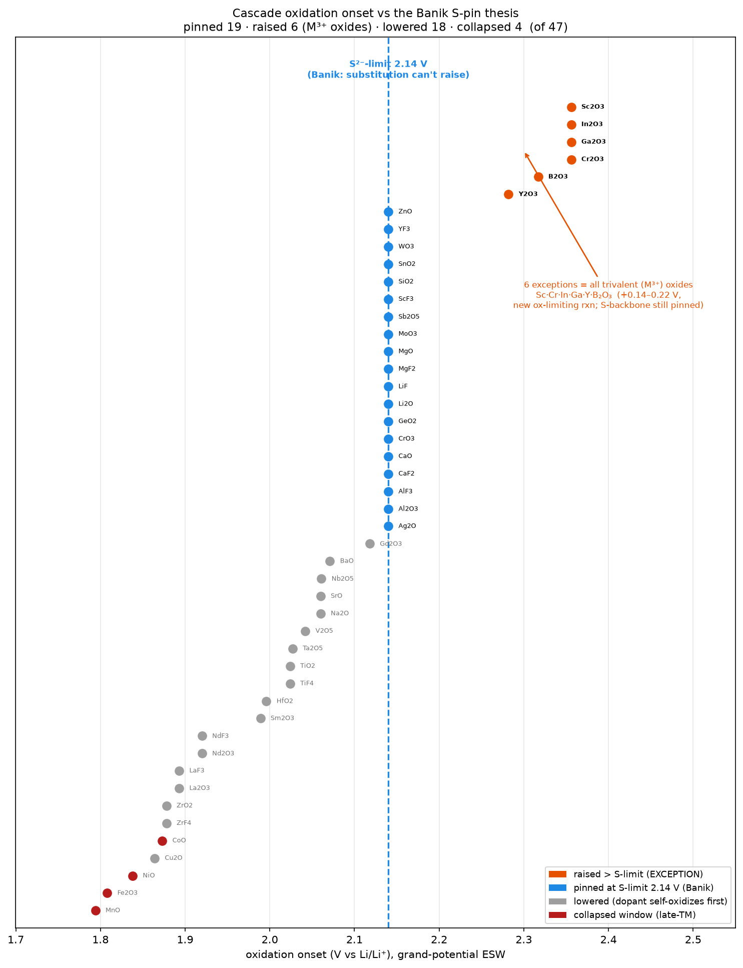
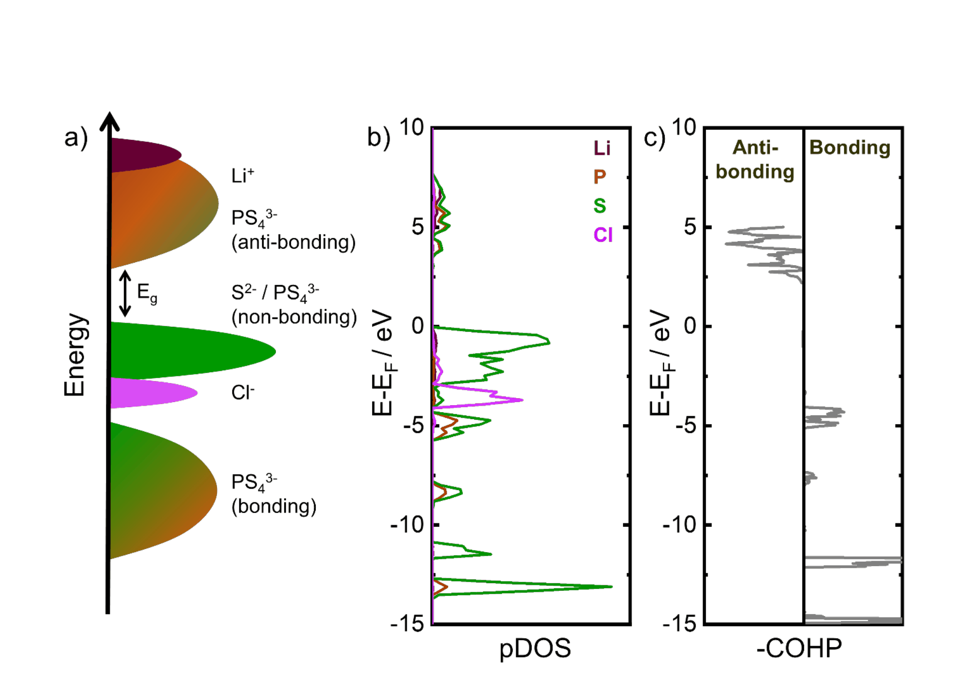
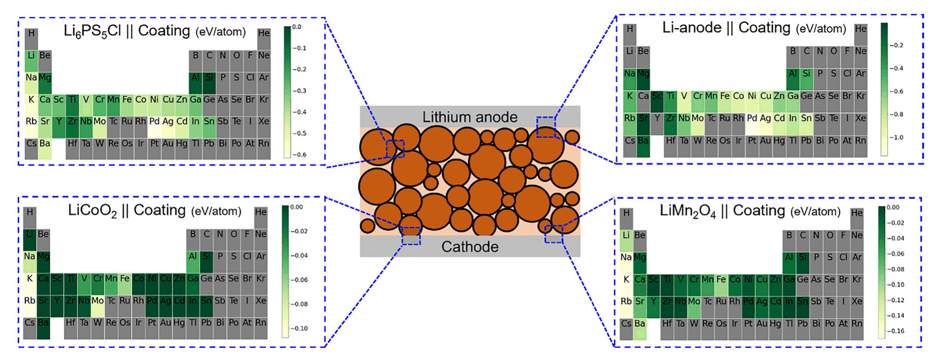
Result 2 — Oxidation
S-pinned oxidation: valence-edge / reaction branch dominated by sulfur chemistry
Interface-specific: the same modifier can react differently at different contacts
Banik et al., Fig. 4 · Sundar et al., Fig. 2
Oxidation shifts are conditional, not a property of the element
•
Cl alone does not move the onset; with a dopant already present it moves by up to +0.28 V.
•
The same dopant on the same site shifts up or down depending on the charge recipe.
Left: Banik et al. (2022), Fig. 4 — the valence-band edge of Li₆PS₅Cl is sulfur, so sulfur is oxidised first. Right: our onsets against that thesis. Most sit pinned at the host value; the exceptions are not yet attributable to an element.
HANYANG UNIVERSITY
Battery Materials Lab.
17
Notes:
과거 작은 표만 보면 산화 onset 변화가 산화물 계열의 특징처럼 보였습니다. 전체 화학 풀을 다시 보니 일부 황화물 대조군도 같은 산화 반응 가지에 들어갔습니다. 그래서 ‘산화물이라서 좋아진다’는 설명은 충분하지 않습니다. Banik의 그림은 S 상태가 산화 반응을 지배할 수 있다는 배경을 주고, Sundar의 그림은 같은 개질재도 어느 계면에서 보느냐에 따라 반응성이 달라진다는 점을 보여줍니다. 현재 결과는 메커니즘 확정이 아니라, 다음 matched comparison을 정하는 가설입니다.
[발표자 메모]
문헌 그림을 우리 데이터 검증처럼 말하지 않는다. 왼쪽은 bulk 전자구조 배경, 오른쪽은 interface-specific 판단의 필요성이다.
[Sources]
Banik et al., Fig. 4; Sundar et al., Fig. 2; recovered oxide/sulfide family controls.

Slide 18
Next model
Nested design: formula → site → seed · Boundary case: near a decision threshold
High fidelity: matched DFT / multiseed MD / explicit interface
Design-audit recommendations · project canonical protocols
The next campaign should improve control before it increases scale
•
Build realistic low-loading structures in larger cells, with exact formula and site identity frozen.
•
Keep physical axes separate; send only uncertain or boundary cases to expensive validation.
Our calculation: framework, Li percolation path and bond-valence channel in the undoped host. The next campaign fixes formula and site on this footing, then repeats seeds inside that fixed design.
HANYANG UNIVERSITY
Battery Materials Lab.
18
Notes:
다음 campaign은 후보 수를 더 늘리기 전에 통제를 먼저 강화해야 합니다. 큰 셀에서 실제 저농도를 만들고, formula와 site를 고정한 뒤 여러 seed를 반복해야 합니다. 정적 Li 경로는 프로젝트 표준 softBV로 다시 계산하고, 경계 후보만 멀티시드 MD로 올립니다. 산화와 계면은 같은 구조 계보와 reference를 사용해 따로 검증하고, 마지막에만 결과를 합치는 게 맞습니다.
[발표자 메모]
구조, 수송, 계면 세 칸을 future work의 세 묶음으로 정리한다.
[Sources]
Canonical softBV and MLIP-MD protocols; cascade design review; interface validation plan.

Slide 19
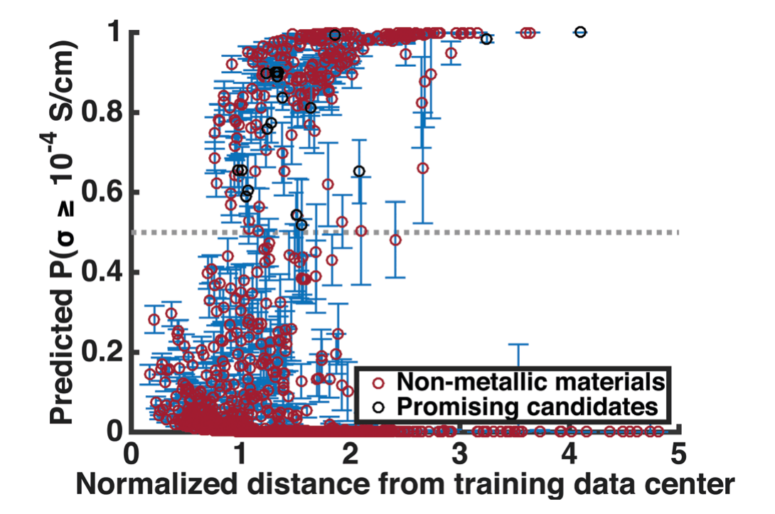
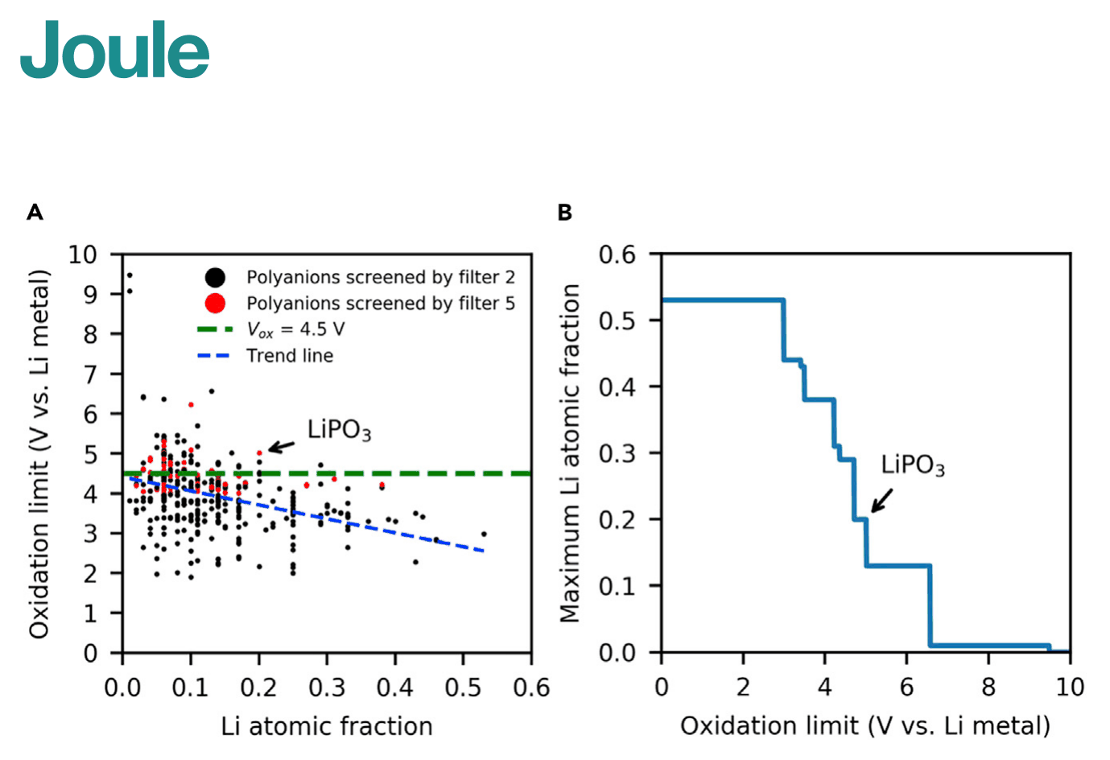
ML & co-doping
Applicability domain: region supported by training data · Acquisition: select the next calculation
Explicit pair label: property computed for an actual co-modified structure
Sendek et al., Fig. 4 · current pair-label inventory
Use ML to schedule evidence—not to manufacture a winner
•
Current data can rank questions inside a predefined list, but it does not validate new-chemistry property prediction.
•
The first co-modified labels must use matched single-modifier controls in the same cell, site, and seed design.
Left: Sendek et al. (2017), Fig. 4 — read the training-domain distance on the x-axis, not only the probability. Right: Xiao et al. (2019), Fig. 7 — more Li lowers the oxidation limit; stability and transport pull against each other.
HANYANG UNIVERSITY
Battery Materials Lab.
19
Notes:
현재 ML은 처음 보는 화학의 물성값을 믿을 정도로 검증되지 않았습니다. 대신 이미 물리적으로 허용한 후보 안에서 불확실성과 다양성을 보고 다음 계산 순서를 정하는 데 쓸 수 있습니다. 공동 개질도 마찬가지입니다. 지금 explicit pair property label은 0개이므로 pair 순위를 결과처럼 말하면 안 됩니다. 첫 pair는 같은 cell, site, seed 조건의 단일 개질 대조군과 함께 계산하고, 그 결과를 다시 모델에 넣는 방식이 적절합니다.
[발표자 메모]
Sendek 그림에서는 y축 확률만 보지 말고 x축의 training-domain distance를 함께 보라고 짚는다.
[Sources]
Sendek et al., EES 2017, Fig. 4; codoping ML metadata; explicit pair inventory.

Slide 20
Discussion
Robust candidate: performance survives configuration uncertainty · Validation budget: limited expensive calculations
Screening success: the next experiment becomes clearer
Take-home discussion
A good screen does not merely remove candidates—it makes the next validation decision explicit
•
The campaign recovered broad chemical and structural information, but configuration control remains the main limitation.
•
The next decision is which matched, expensive calculation will reduce uncertainty the most.
1. What should be calculated first? Realistic low-loading multiseed MD, or an explicit cathode / electrolyte interface?
2. What does “best” mean? Best-case configuration, or robust performance across site and seed ensembles?
3. How much repetition is enough? How many seeds and sites before a chemistry is promoted?
4. Is a bulk-only screen worth handing to experiment? Or must the interface be computed before anything is promoted?
Screen broadly → control the comparison → validate selectively
HANYANG UNIVERSITY
Battery Materials Lab.
20
Notes:
정리하면, 이 campaign의 가장 큰 성과는 1등 도펀트를 찾았다는 것이 아니라 비교가 어디서 흔들리는지 알게 됐다는 점입니다. 넓은 화학 풀은 기존 해석을 시험할 대조군을 줬고, 구조 감사는 formula와 site를 먼저 고정해야 한다는 걸 보여줬습니다. 이제 논의할 질문은 세 가지입니다. 저농도 멀티시드 MD와 명시적 계면 중 무엇을 먼저 할지, best-case와 robust candidate 중 어느 정의를 쓸지, 그리고 몇 개의 site와 seed가 충분한지입니다.
[발표자 메모]
세 질문 중 청중에게 실제로 의견을 받을 하나를 미리 고른다.
[Sources]
Seminar synthesis of the current cascade evidence and validation plan.

Slide 21
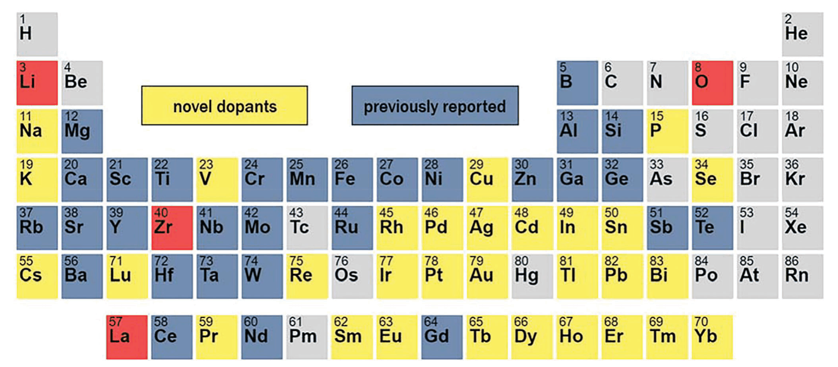
Appendix A1
Roster: planned input denominator · Family: compound class by dominant anion
The roster is not a shortlist or ranking
Anderson et al., 2024, Fig. 1 · project master roster
The planned chemistry space spans seven compound families
•
91 planned chemistries: oxides, fluorides, chlorides, bromides, iodides, nitrides, and sulfides.
•
The periodic-table image is a literature layout precedent; it does not encode our LPSCl results.
Anderson et al., Adv. Energy Mater. 14 (2024) 2304025, Fig. 1 — the experimental counterpart in LLZO: 59 dopants actually synthesised and measured. Layout reference for our own periodic-table figure.
HANYANG UNIVERSITY
Battery Materials Lab.
21
Notes:
이 페이지는 전체 분모를 보여주는 부록입니다. 산화물만이 아니라 여러 할라이드, 질화물과 황화물을 포함해 91종을 계획했습니다. 오른쪽 숫자가 우리 roster이고, 왼쪽 주기율표는 LLZO 논문에서 넓은 dopant 명단을 보여준 배치 예시일 뿐 우리 성능 결과가 아닙니다.
[발표자 메모]
질문이 없으면 가족 수만 읽고 넘어간다.
[Sources]
Anderson et al. 2024, Fig. 1; project campaign roster.

Slide 22
Appendix A2
Planned input roster — not a shortlist · Names are chemistry labels, not approved candidates
As₂S₃ was planned but its three run slots did not reach the active workflow endpoint
Appendix A2
master_batch_273.sh roster
Full 91-chemistry roster
•
Compound names are grouped by family for denominator transparency.
•
No order within a family represents performance.
OXIDES · 37
BROMIDES · 5
Ag₂O Al₂O₃ B₂O₃ BaO CaO CoO Cr₂O₃ CrO₃ Cu₂O Fe₂O₃
Ga₂O₃ Gd₂O₃ GeO₂ HfO₂ In₂O₃ La₂O₃ Li₂O MgO MnO MoO₃
Na₂O Nb₂O₅ Nd₂O₃ NiO Sb₂O₅ Sc₂O₃ SiO₂ Sm₂O₃ SnO₂ SrO
Ta₂O₅ TiO₂ V₂O₅ WO₃ Y₂O₃ ZnO ZrO₂
AlBr₃ CaBr₂ LiBr MgBr₂ ZrBr₄
IODIDES · 4
AlI₃ LiI MgI₂ NaI
FLUORIDES · 10
NITRIDES · 5
AlF₃ CaF₂ LaF₃ LiF MgF₂ NdF₃ ScF₃ TiF₄ YF₃ ZrF₄
AlN Ca₃N₂ GaN Li₃N Mg₃N₂
CHLORIDES · 19
SULFIDES · 11
AlCl₃ BaCl₂ CaCl₂ CrCl₃ FeCl₃ GaCl₃ HfCl₄ LaCl₃ LiCl MgCl₂
NbCl₅ NdCl₃ ScCl₃ SmCl₃ SrCl₂ TaCl₅ TiCl₄ YCl₃ ZrCl₄
Al₂S₃ As₂S₃ CaS Ga₂S₃ GeS₂ Li₂S
MgS Na₂S Sb₂S₃ SiS₂ SnS₂
HANYANG UNIVERSITY
Battery Materials Lab.
22
Notes:
질문이 들어오면 전체 91종을 보여주는 페이지입니다. 순서는 성능 순위가 아니고, 가족별로 어떤 화학 공간을 처음에 열었는지 보여줍니다. Li₃N은 명단에는 있었지만 프로젝트 규약상 UMA 판단 근거에서는 분리해야 하고, As₂S₃ 세 슬롯은 구조 생성 단계에서 끝났습니다.
[발표자 메모]
발표 본문에서는 열지 않아도 된다.
[Sources]
master_batch_273.sh roster; project UMA exclusion rule for Li3N.

Slide 23
Appendix A3
Seminar step: beginner-facing scientific question · Folder stage: actual workflow implementation
Several folder stages are grouped into one conceptual step
archived tier_cascade.sh · cascade pipeline anatomy
Nine seminar steps map onto the full executed workflow
•
The mapping keeps the physical question visible while preserving implementation lineage.
•
Optional MD and interface folders existed in the design but were not active production evidence in v23.
1
Run contract
6
Static Li-path risk
folder stage 00
folder stage 05–06
2
Site & configuration
7
Mechanical response
folder stage 01
folder stage 07–08
3
Fast relaxation
8
Thermodynamic context
folder stage 02
folder stage 09a–09f + external GP
4
Representative structure
9
Validation queue
folder stage 03
folder stage 10–12b + planned loop
5
Thermal basin
folder stage 04
HANYANG UNIVERSITY
Battery Materials Lab.
23
Notes:
본문에서는 청중이 이해하기 쉬운 아홉 질문으로 묶었지만, 실제 폴더는 00부터 12b까지 더 잘게 나뉩니다. 이 표는 두 표현을 연결합니다. 특히 마지막 thermodynamic context와 validation queue는 여러 후처리 폴더와 외부 grand-potential 계산을 함께 묶은 개념 단계입니다.
[발표자 메모]
구현 질문이 나올 때만 연다.
[Sources]
Archived tier_cascade.sh; kb/methodology/cascade_pipeline_anatomy_2026_08_13.md.

Slide 24
Appendix A4
Campaign label: directory name · Realized loading: integer substitution in the generated cell
Controlled replicate: same formula, site, protocol, and estimand repeated independently
cascade_label_scatter_audit.json · audit_label_scatter.py
Why the three labels are neither a concentration series nor clean replicates
•
All three labels were quantized to the same generator loading in the small cell.
•
Exact-formula regrouping found 59 same-formula and 31 changed-formula chemistries.
What the three labels are three directory names — x002, x005, x010.
What they actually were the same integer substitution in the small cell — x = 0.25 for all three.
59 / 90 species same exact formula across the three labels.
31 / 90 species different exact formulas — different simulated materials under one name.
A directory name is not a concentration,
and three of them are not three replicates.
HANYANG UNIVERSITY
Battery Materials Lab.
24
Notes:
세 라벨은 2, 5, 10퍼센트 농도축으로 설계됐지만 실제 작은 셀에서는 같은 정수 치환량으로 양자화됐습니다. 동시에 31종에서는 선택된 자리와 조성이 달라져 exact formula도 바뀌었습니다. 따라서 세 값을 농도 경향이나 통제된 반복 측정으로 부르면 안 됩니다. 앞으로는 formula와 site를 고정한 뒤 seed만 바꾸는 반복과, cell 크기를 바꿔 실제 농도를 바꾸는 계산을 분리해야 합니다.
[발표자 메모]
수치 질문이 나올 때만 본문 P5보다 자세히 설명한다.
[Sources]
db/properties/cascade_label_scatter_audit.json; tools/cascade/audit_label_scatter.py.

Slide 25
Appendix A5
Proxy: inexpensive observable correlated with a target · Validation: higher-fidelity matched evidence
Missing: no usable result exists; it must not be imputed by another method
Project method conventions
Method boundaries used in this seminar
•
Each method is named by the question it actually answers.
•
The right-hand column lists the evidence still needed before a materials recommendation.
Sundar et al., Adv. Sci. (2025), Fig. 2 — the same coating element scored at four different interfaces. An element that looks good against the electrolyte can look bad against the anode. We computed none of these four.
HANYANG UNIVERSITY
Battery Materials Lab.
25
Notes:
마지막 부록은 발표에서 쓴 계산 용어를 한 번에 정리합니다. 왼쪽은 넓은 후보를 싸게 훑는 증거이고, 오른쪽은 최종 재료 주장을 위해 필요한 검증입니다. 정적 지표가 전도도를 대신하지 않고, bulk 열역학이 계면 수명을 대신하지 않는다는 구분이 핵심입니다.
[발표자 메모]
용어 질문이 나왔을 때 사용한다.
[Sources]
Project canonical BVSE, MLIP-MD, DFT, interface, and grand-potential protocols.

